Slide 1
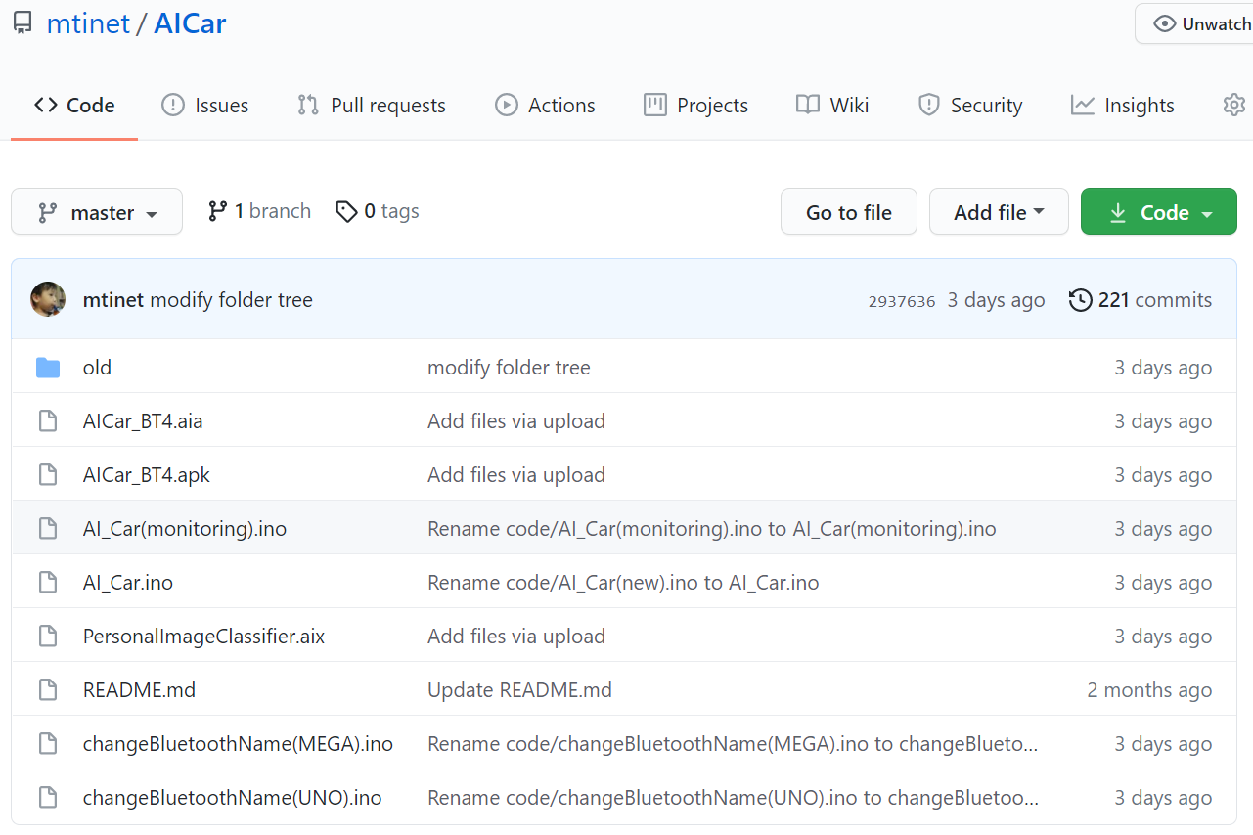
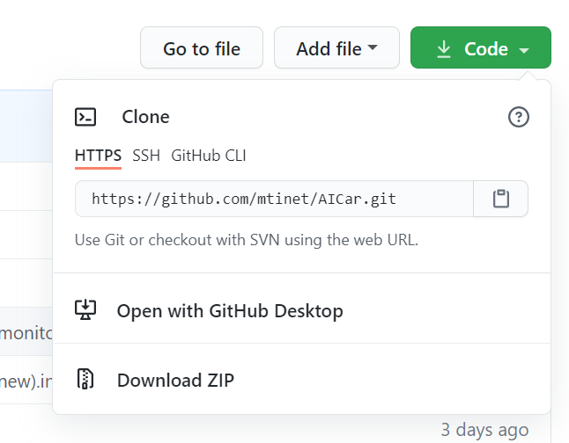
Ⅱ고카트 동작
1. 공유된 프로그램 다운로드 및 구동 준비
① Github에 접속하기
https://github.com/mtinet/AICar
② 프로그램 다운로드

Slide 2
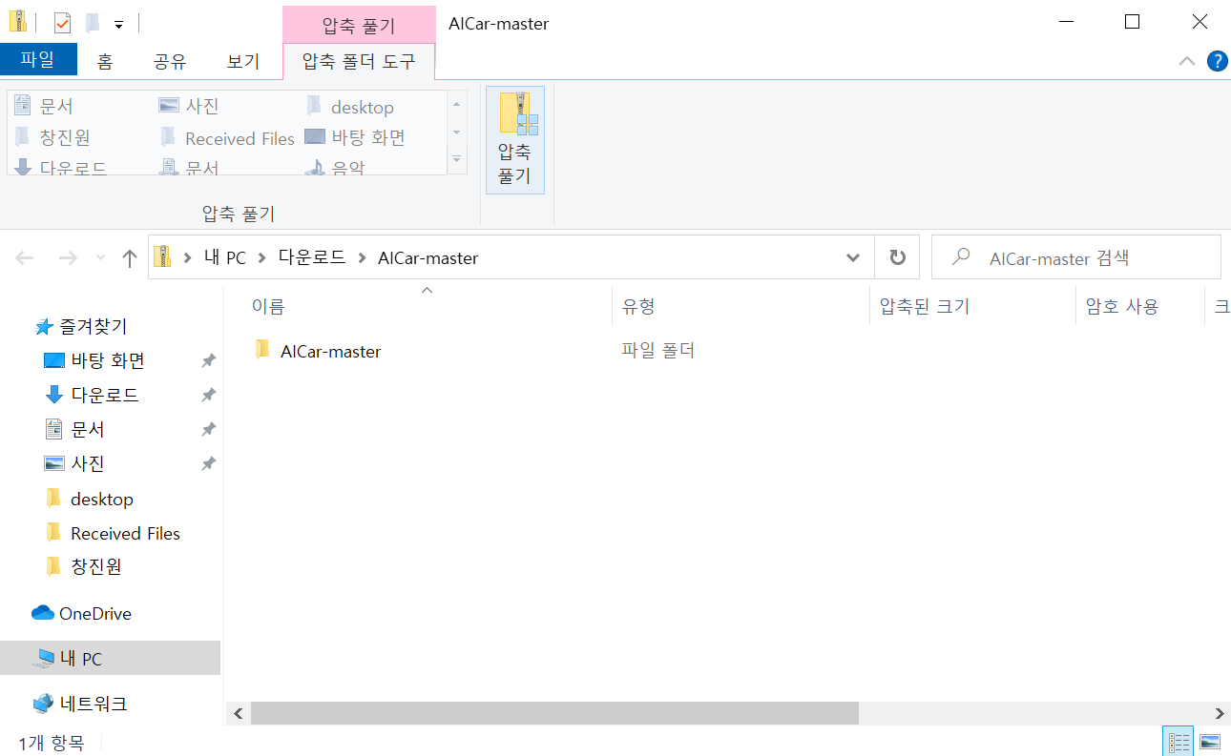
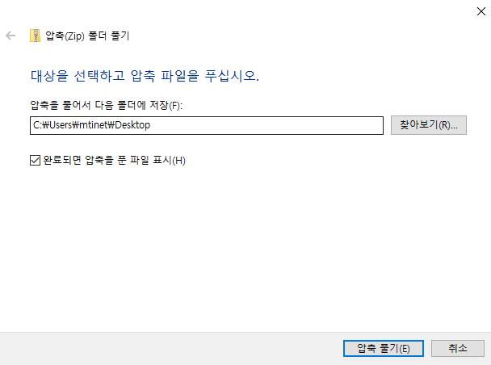
Ⅱ고카트 동작
③ 압축풀기
④ 바탕화면 선택
원하는 폴더를 지정하거나, 바탕화면을 선택함

Slide 3
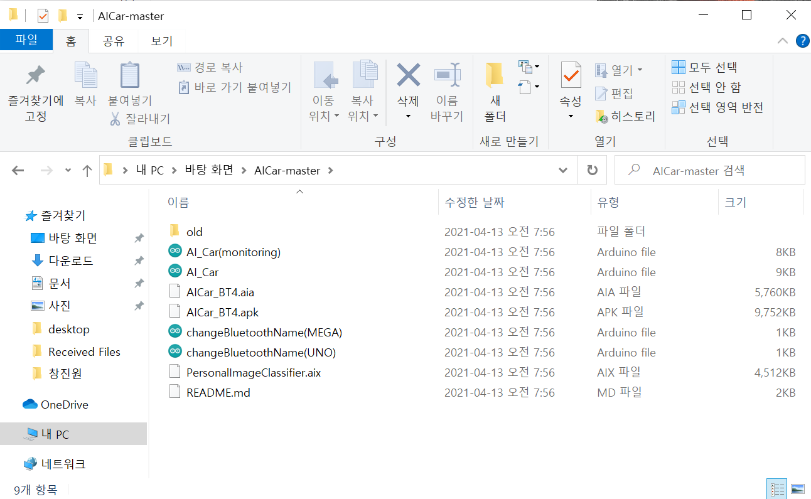
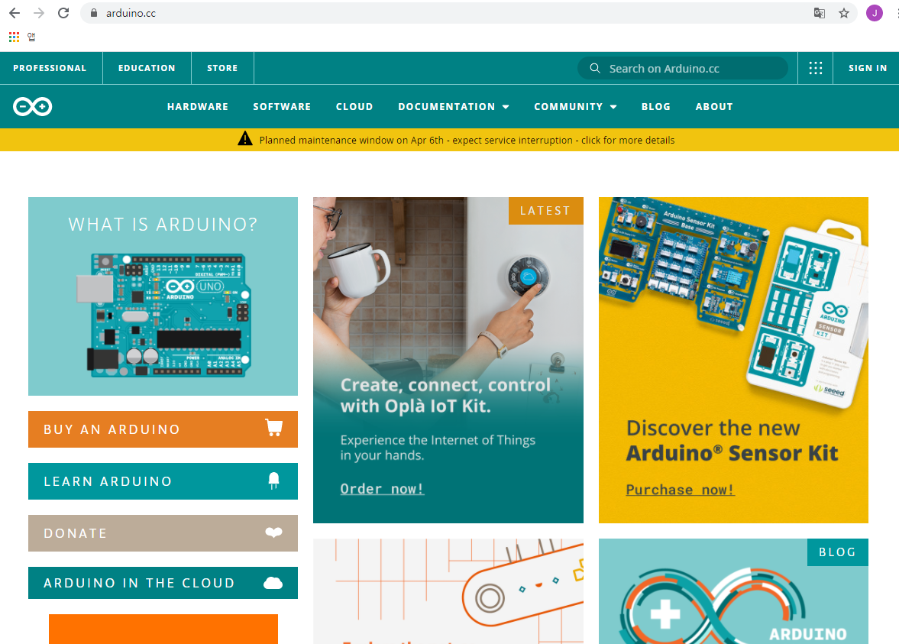
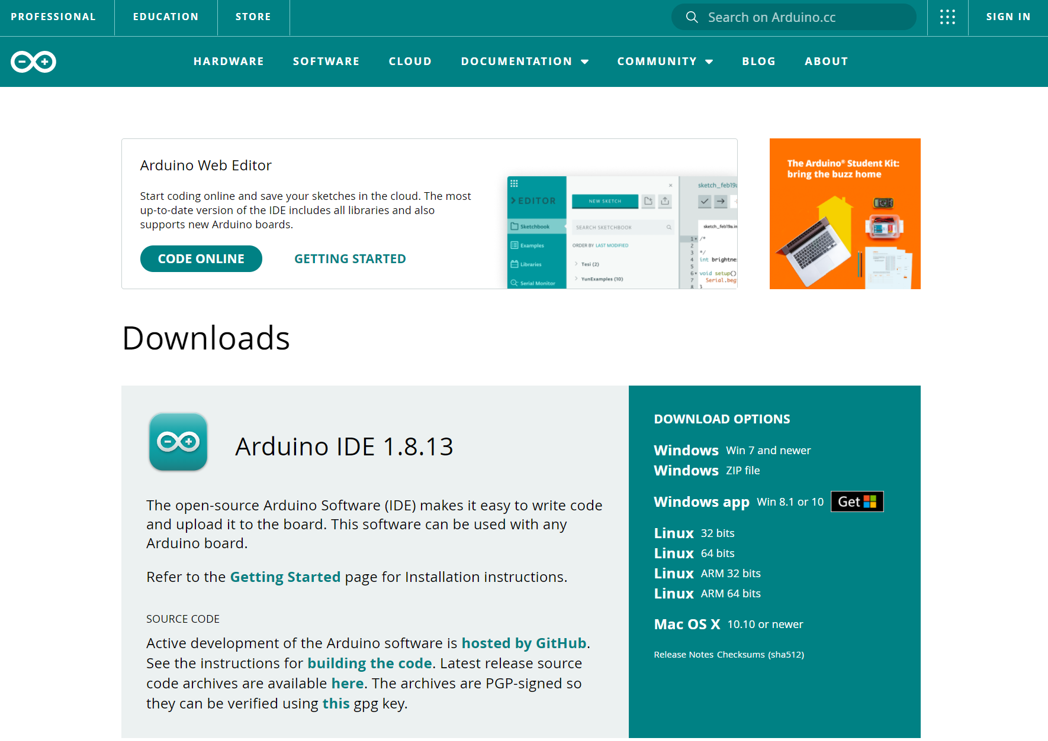
Ⅱ고카트 동작
⑤ 파일 및 폴더 확인
⑥ 아두이노 IDE 설치
SOFTWARE-Windows(Win 7 and newer)

Slide 4
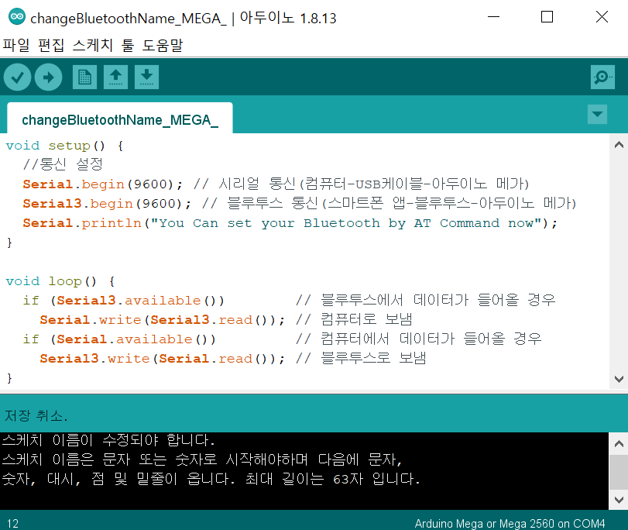
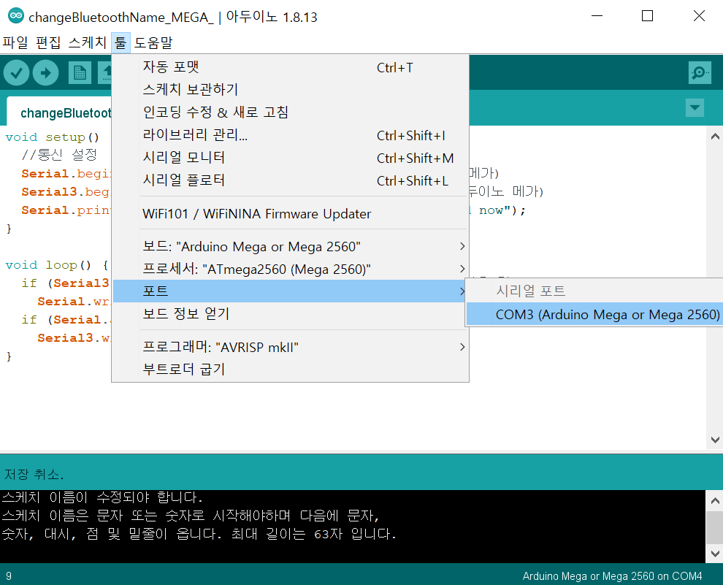
Ⅱ고카트 동작
1. 블루투스 이름 설정하기
① 블루투스 파일 열기
아두이노 IDE(편집기) 실행 후 파일 -> 열기에서 changeBluetoothName(MEGA).ino 파일 열기
② 보드, 포트번호 설정하기
①
②
보드 : Arduino Mega, 포트 : COM (Arduino Mega) 번호 확인
연결 문제가 생길 경우 장치 관리자에서 포트번호를 확인

Slide 5
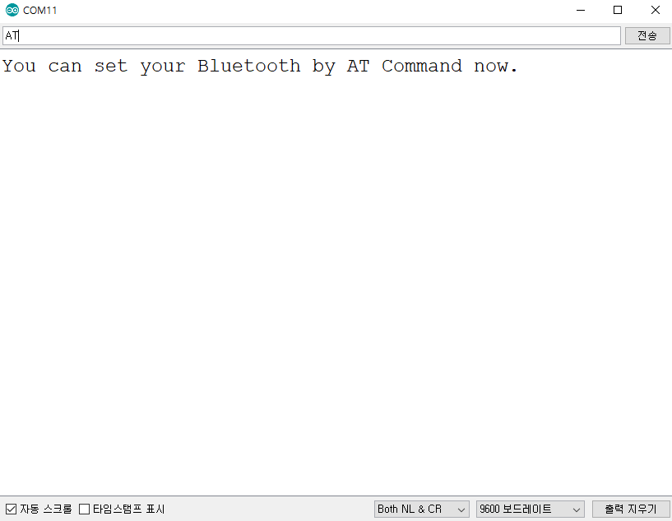
③ 블루투스 파일 업로드
HM-10블루투스 모듈의 이름을 바꾸기 위해 ‘스케치 -> 업로드’ 버튼을 눌러 코드를 업로드 함
④ 시리얼 모니터로 AT 커맨드 입력
시리얼 모니터를 실행 후 AT 입력

Slide 6
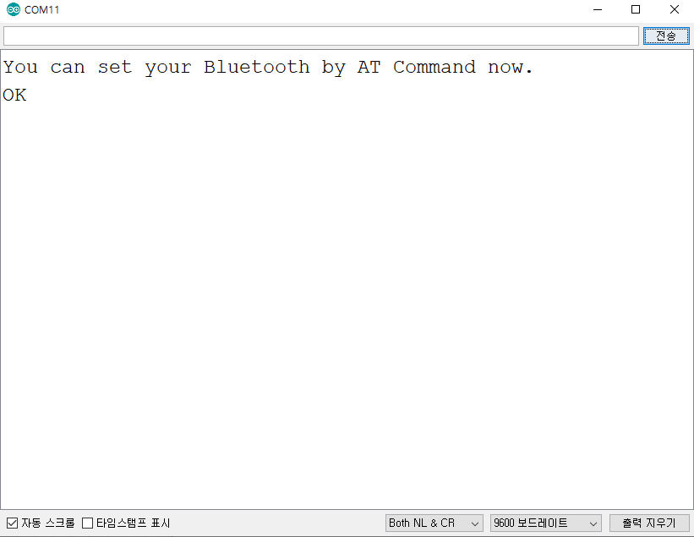
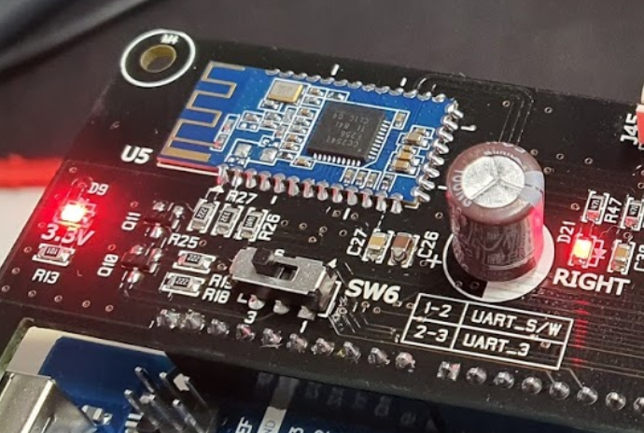
⑤ AT 커맨드 연결 확인
시리얼 모니터를 실행 후 AT커맨드를 입력
OK가 나오는지 확인 OK가 안 나오면 연결이 안 된 것임.
하단의 Both NL & CR 확인
9600보드레이트 확인
RX, TX 핀번호 확인
아두이노 - 블루투스
TX3 - RXD
RX3 - TXD
이 때 블루투스 모듈 옆의 스위치는 3번쪽으로 맞춤(아두이노 메가 사용 시), 만약 아두이노 우노를 사용한다면 1번쪽으로 맞추고 소프트웨어시리얼(2, 3번 핀)을 사용함(코드 수정 필요)

Slide 7
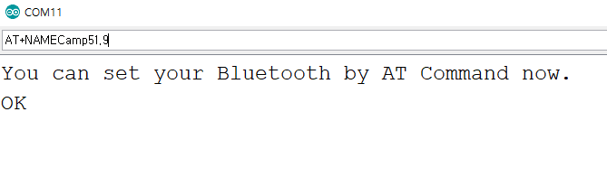
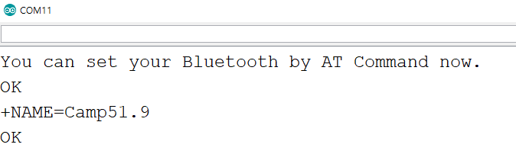
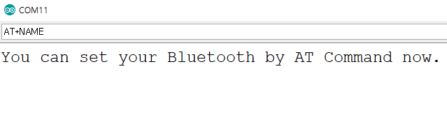
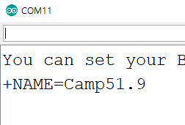
⑥ 블루투스 이름변경
AT+NAME이름을 통해 블루투스 모듈의 이름을 변경
(블루투스 이름 기본값은 MLT-BT05)
MA4
AT+NAMEMA4 라고 입력하면
(AT+NAME 뒤에 공백 제거)
MA4
블루투스 이름이 MA4 라고 검색됨
⑦ 변경된 블루투스 이름 확인
AT+NAME 명령어를 입력하면
현재 블루투스 모듈의 이름을
확인할 수 있음
MA4

Slide 8
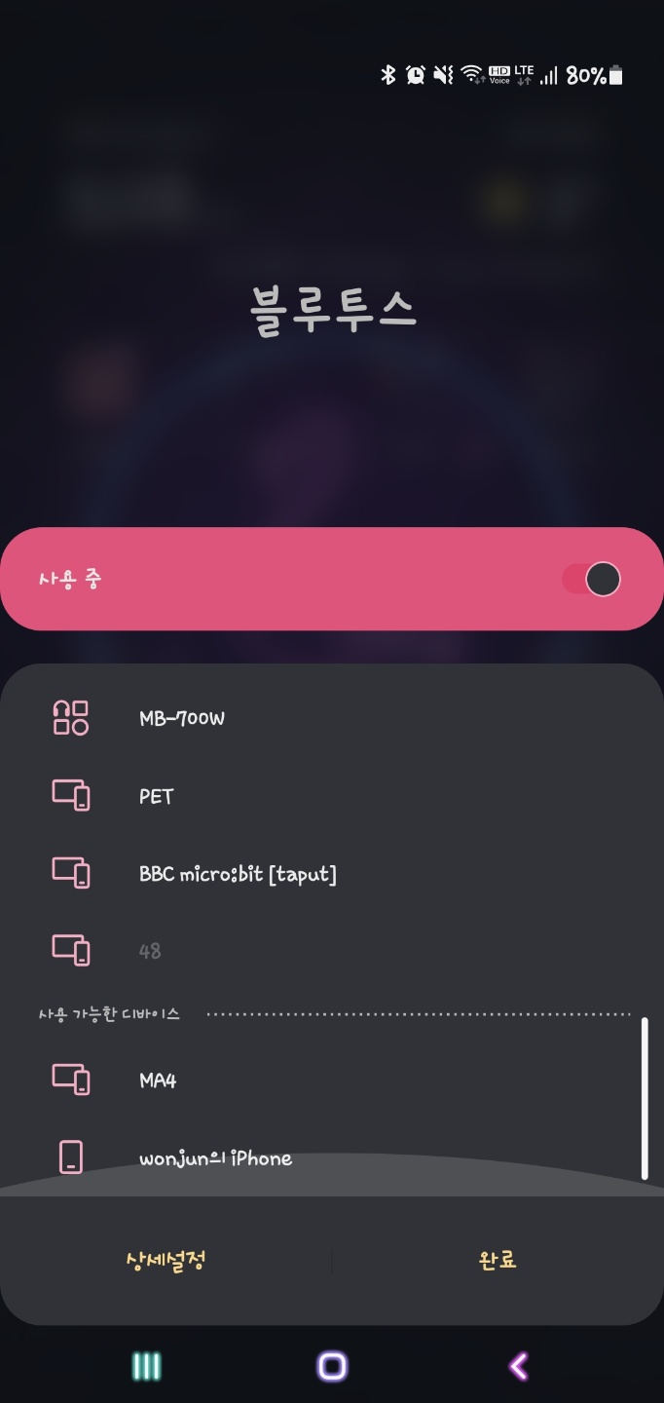
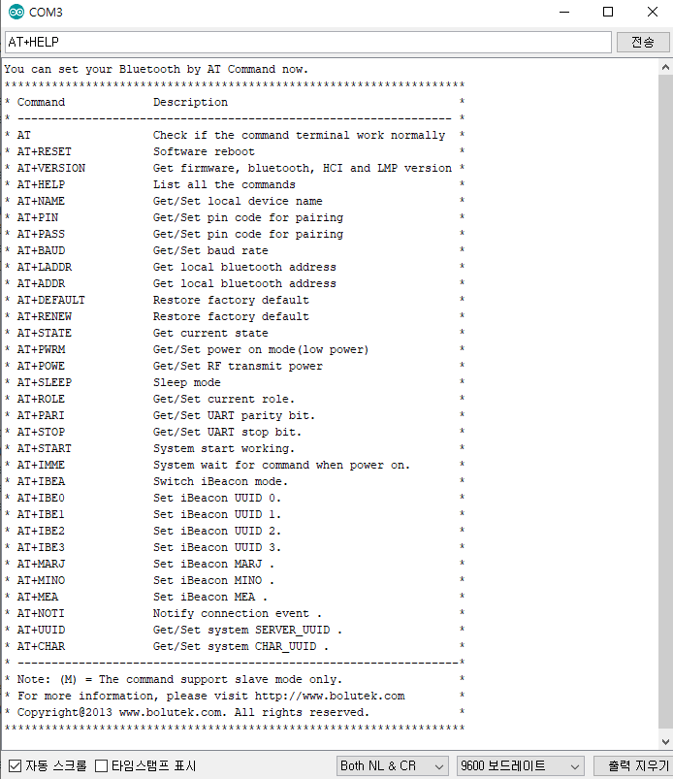
⑧ 스마트폰에서 변경된 블루투스 이름 확인
변경된 블루투스 모듈의
이름이 스마트폰에서 검색되는
것을 확인할 수 있음
검색이 잘 되면 따로 등록하지 않아도 앱을 통해 바로 연결가능
AT+HELP 명령어를 통해 AT Command로 설정할 수 있는 모든 기능을 확인할 수 있음

Slide 9
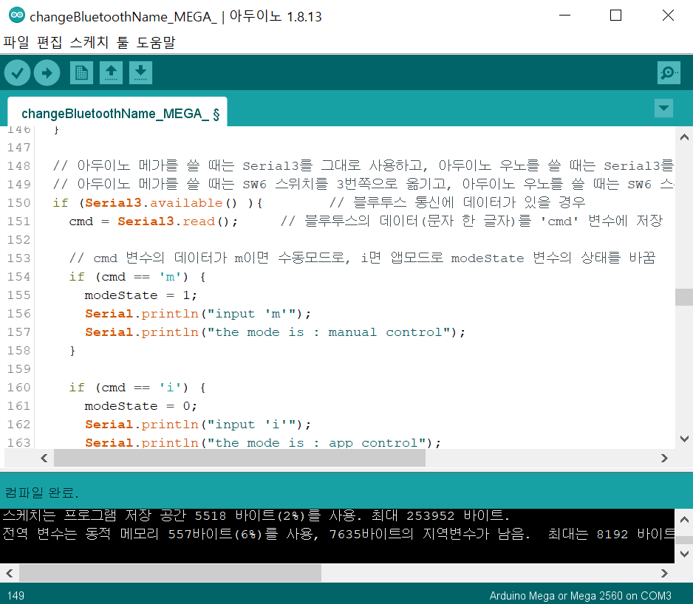
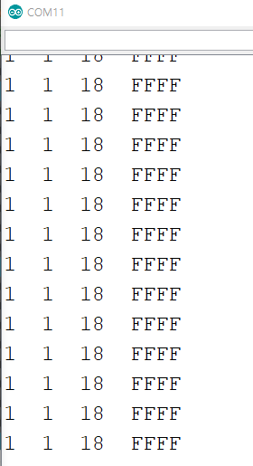
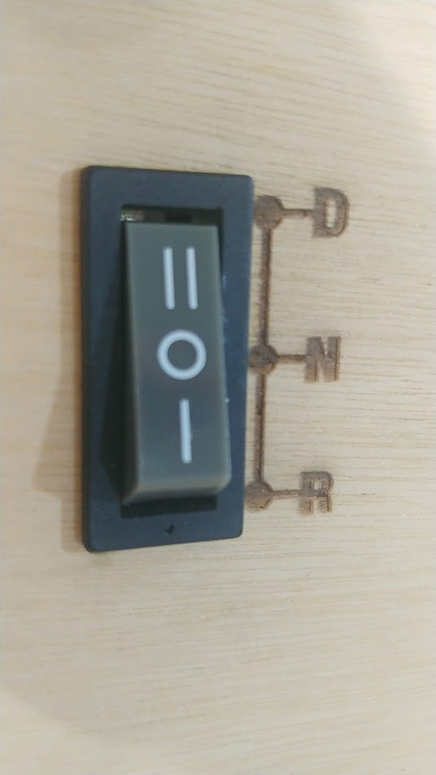
2. 블루투스 통신 테스트
① 시리얼 통신 코드 확인
150번, 151번 줄 확인
AI_Car.ino 파일을 이용하면 기본적으로 앱(AICar 전용앱 또는 BLE Terminal앱)을 이용해 블루투스로 명령을 보내야 동작함
m 전송 : 수동제어 모드
i 전송 : 앱 제어 모드
* 아두이노 메가를 쓸 때는 Serial3를 그대로 사용하고, 아두이노 우노를 쓸때는 78, 79번 줄은 주석해제, 하고, 82번줄은 주석처리하고 위의 Serial3를 mySerial로 수정해주세요.
* 아두이노 메가를 쓸 때는 SW6 스위치를 3번쪽으로 옮기고, 아두이노 우노를 쓸 때는 SW6 스위치를 1번쪽으로 옮겨주세요.
② 블루투스 통신 테스트 (전진, 후진)
사진수정할 것
시리얼 모니터를 실행
스위치를 전진 시
Forward: FFFF
스위치를 후진 시
Rear: RRRR

Slide 10
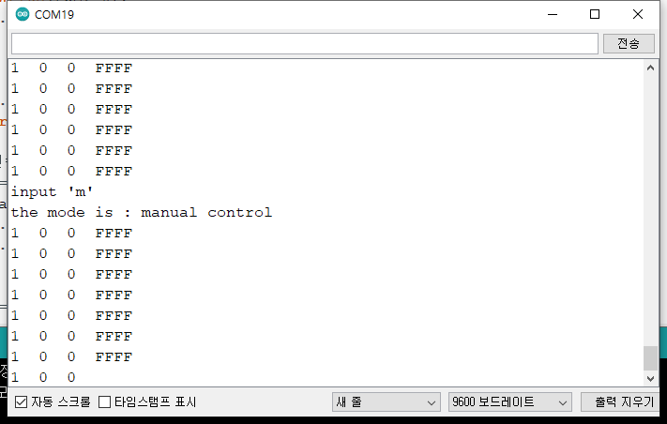
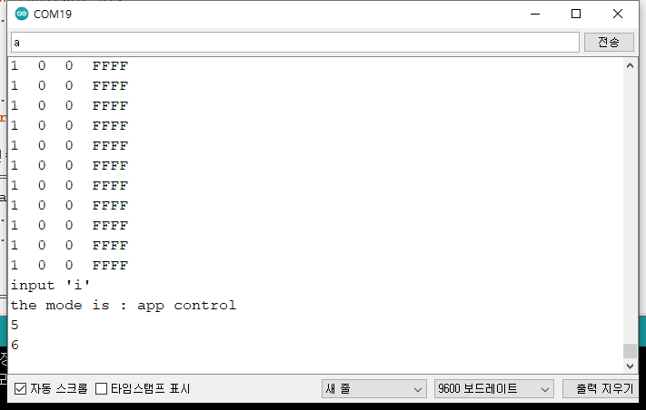
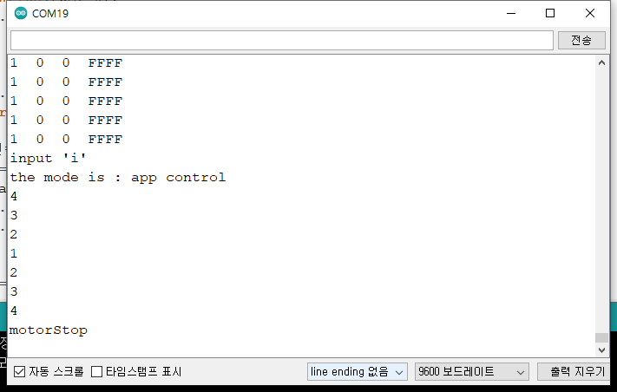
③ 블루투스 통신 테스트 (수동, 앱모드)
AICar 전용앱 또는 BLE Terminal 앱의 블루투스를 통해
m 전송 : 수동제어 모드, i 전송 : 앱 제어 모드
④ 블루투스 통신 테스트 (좌우조향, 정지)
a와 d를 입력해서 좌우로 조향이 되는 것을 확인.
a를 입력시 1에서 7까지 증가하며, 7단계에 걸쳐서 좌회전
d를 입력시 7에서 1까지감소하며, 7단계에 걸쳐서 우회전

Slide 11
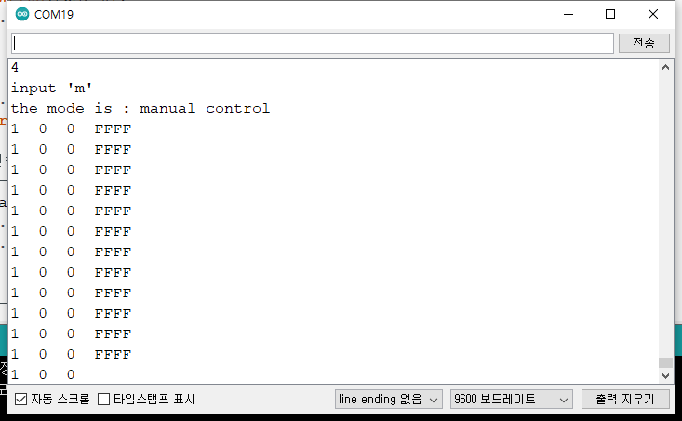
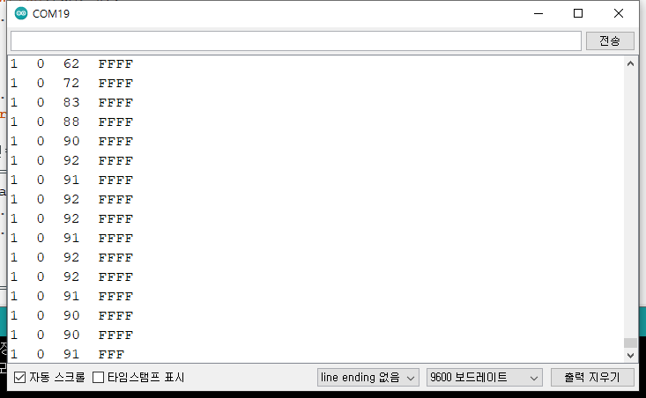
⑤ 블루투스 통신 테스트 (수동모드)
m을 입력하여 수동제어 모드 확인
시리얼 모니터에서
1 0 0 FFFF는 전진모드
1 1 0 RRRR은 후진모드
⑥ 블루투스 통신 테스트 (전진모드)
1 0 0 FFFF는 전진모드
페달을 밟은 경우의 시리얼
1 0 (0~255) FFFF

Slide 12
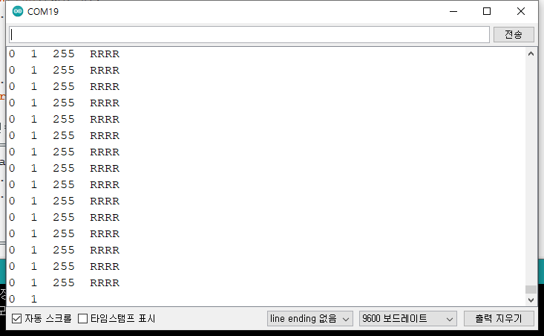
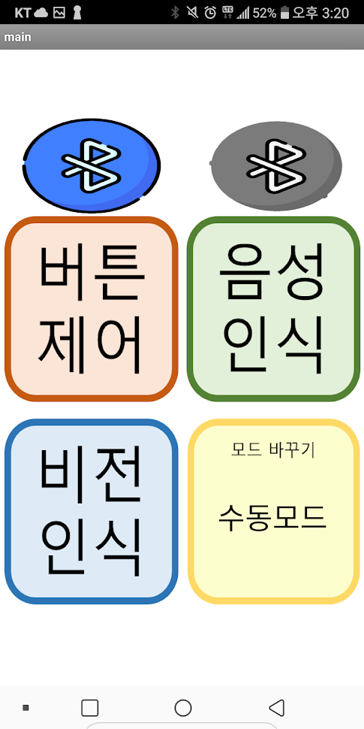
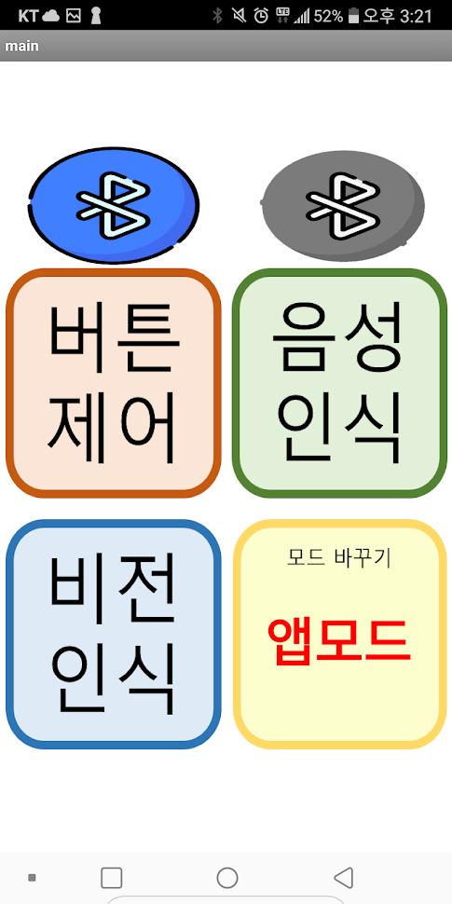
⑦ 블루투스 통신 테스트 (후진모드)
1 1 0 RRRR는 후진모드
페달을 밟은 경우의 시리얼
1 1 (0~255) RRRR
⑧ 블루투스 통신 테스트 (앱모드)

Slide 13
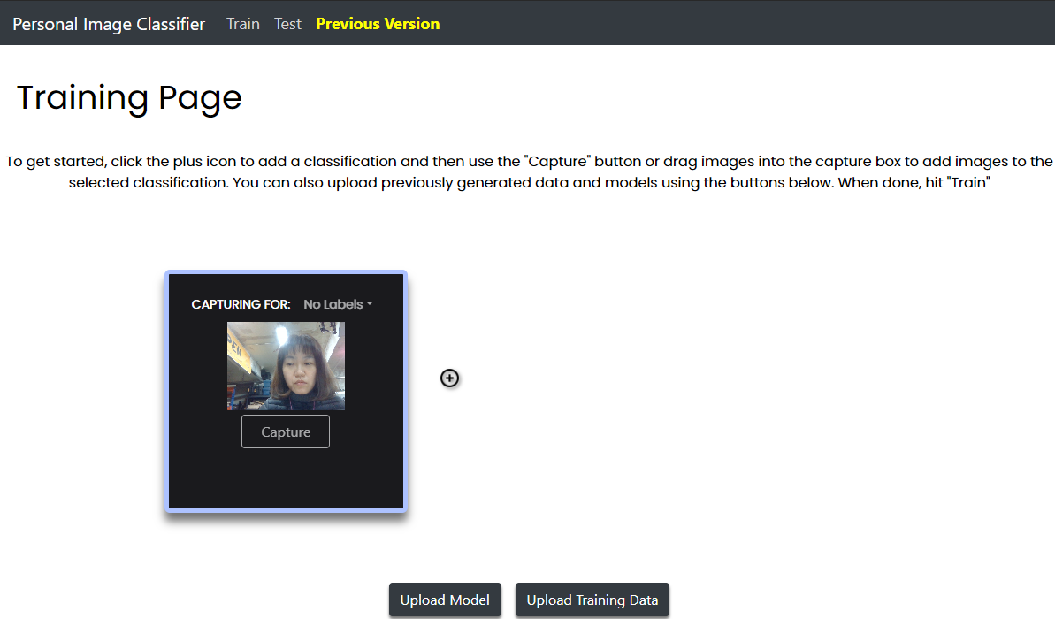
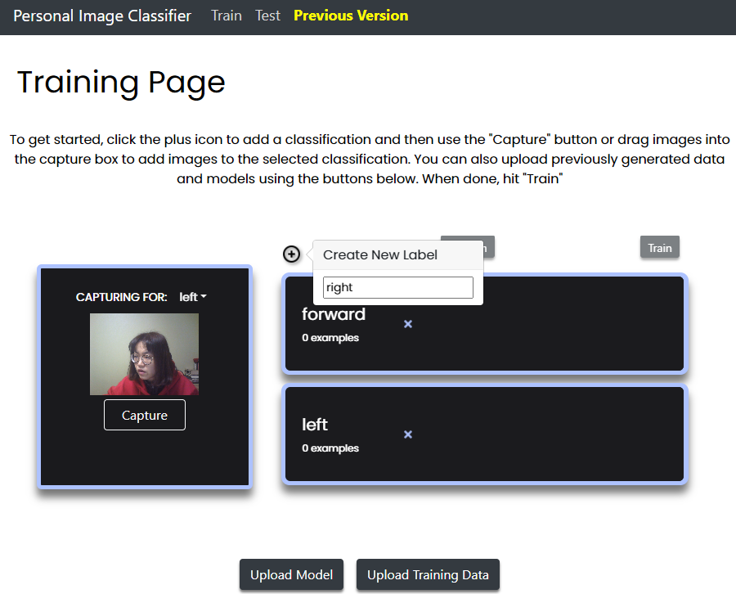
Ⅱ고카트 동작
3. 차선이미지 학습하기
① 사이트 접속하기
https://classifier.appinventor.mit.edu
https://classifier.appinventor.mit.edu
1) 크롬 브라우저에서 접속
2) 웹캠 사용 허용을 묻는 알림창이 뜰
경우 반드시 허용으로 클릭합니다.
② Label 만들기
forward, left, right, stop, backward 레이블을 추가합니다.

Slide 14
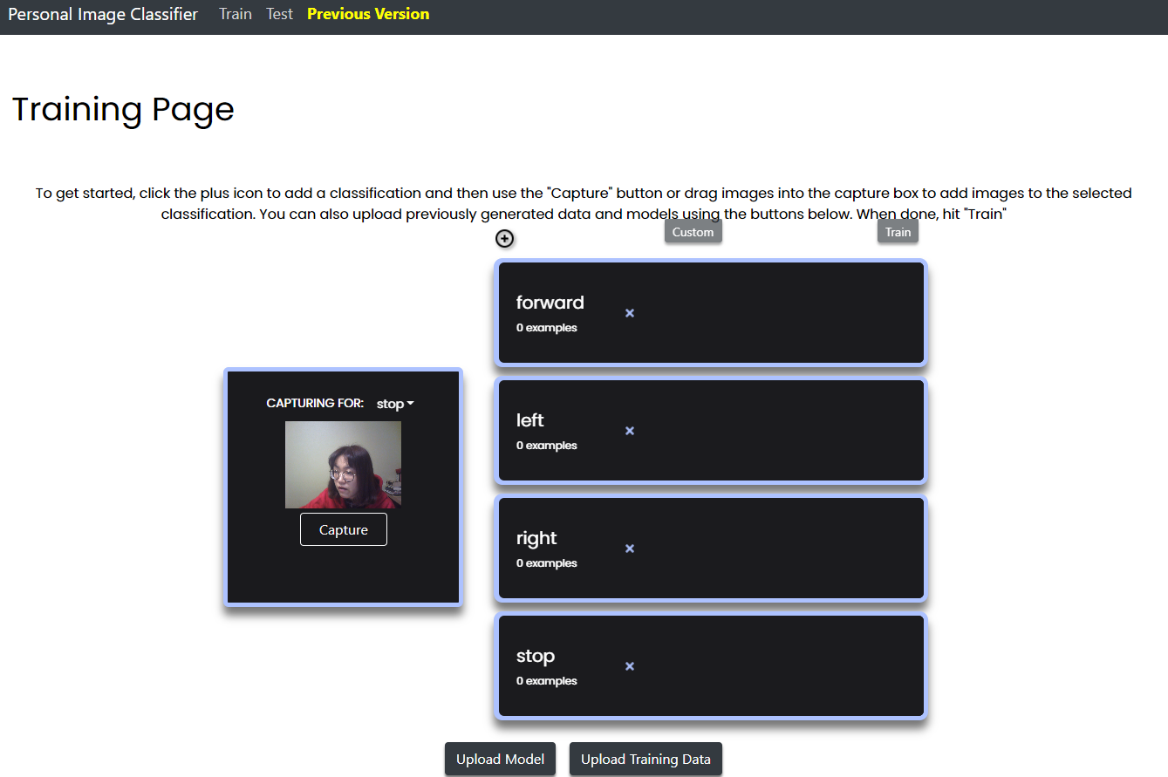
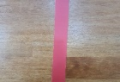
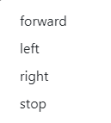
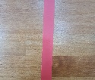
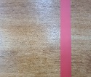
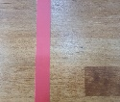
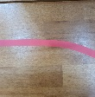
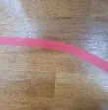
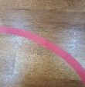
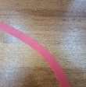
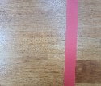
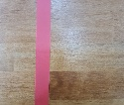
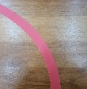
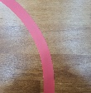
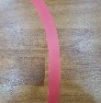

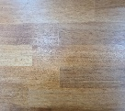

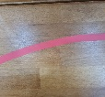
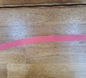
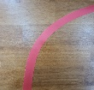



③ 이미지 촬영하기
CAPTURING FOR 옆의 화살표를
눌러 원하는 Label명을 선택합니다
Label에 이미지를
잘못 입력한
경우 사진 옆의
X를 눌러 잘못
입력한 사진을
삭제해 주세요
각 Label 마다 이미지를
충분히 입력합니다.
(capture 클릭)
Forword 이미지
left 이미지
stop 이미지
right 이미지
※ 이미지를 입력할 때는 최대한 많은 이미지를 정확하게 입력해야 합니다.
인공지능 차선 이미지는 입력한 이미지 데이터의 모습 그대로 학습하기 때문에
입력되지 않은 이미지는 인식하지 못해 차선 인식 오류가 날 수 있습니다.
주변 빛의 영향이나 바닥의 무늬가 달라지면 인식을 못할 수 있으므로 실제 인공
지능 고카트가 운행할 차선의 이미지를 다양하게 모아 학습해주세요

Slide 15




④ 이미지 모델 학습하기
Train을 눌러 이미지 학습을
시작합니다
이미지 학습이
완료될때까지 기다립니다
⑤ 이미지 모델 테스트하기
테스트할 차선을 카메라로 비춘 후Capture 를 눌러 사진을 찍습니다.
학습한 이미지에 따라 오른쪽에 분류된 Label이 나타납니다.
1
2

Slide 16


⑥ 이미지 모델 다운로드
이미지 인식의 정확도를 확인한 후, Export Model 모델을 눌러 다운로드 합니다.
* 앱인벤터 확장기능 추가하기(이 과정은 참고만 하세요.)
앱인벤터 확장 파일 다운로드
https://mit-cml.github.io/extensions 접속
BluetoothLE.aix 와 PersonalImageClassifier.aix 파일 다운로드

Slide 17



4. 앱인벤터 학습모델 추가하기
① 앱인벤터 접속 및 앱 열기
http://appinventor.mit.edu/
② 언어 설정

Slide 18




③ 프로젝트 열기
Github에서 다운로드 받은 AICar_BT4.aia
파일을 선택합니다.
④ 인공지능 모델 파일 업로드
미디어에서 model.mdl 을 삭제 후 Personal Image Classifier에서 다운로드 한 model.mdl 파일을 업로드합니다.

Slide 19



⑤ 앱인벤터의 PersonalImageClassifier 학습모델 설정하기

Slide 20







5. 스마트폰과 연결하기
① 앱 다운로드 및 설치
② 연결된 앱 화면 확인

Slide 21



6. 앱 구동하기
① 모터 드라이버에 블루투스 연결
①②③④
② 앱에서 블루투스 연결 확인
블루투스 연결이
되면 앱에 블루투스
이름과 함께 연결메시지가 나오며,
블루투스의 LED
점멸이 고정되는
것을 확인

Slide 22



③ 수동모드-앱모드 전환
④ 버튼제어
움직임 제어
회전 제어
움직임 제어 대각선 방향과 회전제어 버튼은 AICar에서는 사용하지 않음
속도 제어

Slide 23



⑤ 음성제어
사용 명령어
왼쪽 앞으로 – 앞으로 – 오른쪽 앞으로
왼쪽 – 정지 – 오른쪽
왼쪽 뒤로 – 뒤로 – 오른쪽 뒤로
좌회전 - 우회전
⑥ 비전제어
플레이 버튼을 누르면 인식된 결과에 해당하는 문자를 블루투스를 통해 송신함
* 인식결과는 어떤 상황이 촬영되든 학습된 결과물 중 가장 가깝게 인식되는 Label을 첫번째 배열에 저장하고 관련 정보를 송신하도록 되어 있음

